Slide 1
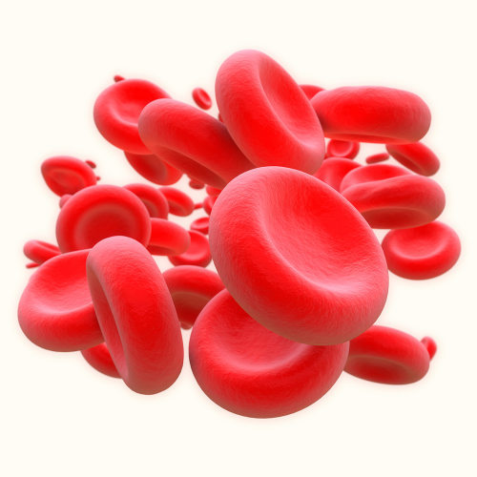
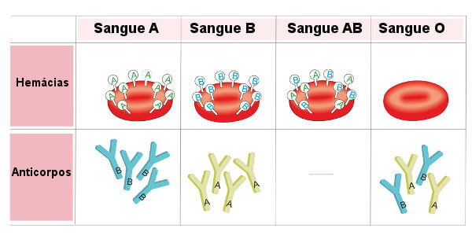

Grupos sanguíneos
Sistema ABO
Em grupos sanguíneos as palavras antígeno e aglutinogênio são utilizadas como sinônimos. O mesmo se aplica as palavras anticorpo e aglutinina.

Slide 2
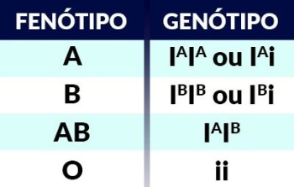
Grupos sanguíneos
Sistema ABO – Fenótipos e genótipos

Slide 3
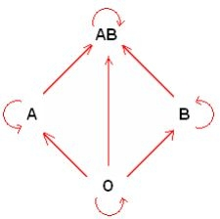
Grupos sanguíneos
Sistema ABO – Transfusão sanguínea
Receptor universal considerando apenas o Sistema ABO
Doador universal considerando apenas o Sistema ABO

Slide 4
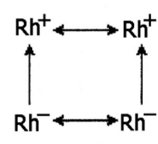
Grupos sanguíneos
Sistema Rh – Transfusão sanguínea
Receptor universal considerando apenas o Sistema Rh
Doador universal considerando apenas o Sistema Rh

Slide 5
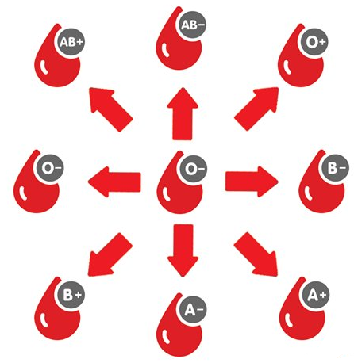

Grupos sanguíneos
Sistema ABO e Rh – Transfusão sanguínea
O Rh -
Doador universal
AB Rh +
Receptor universal

Slide 6



Muito obrigada!

